Slide 1
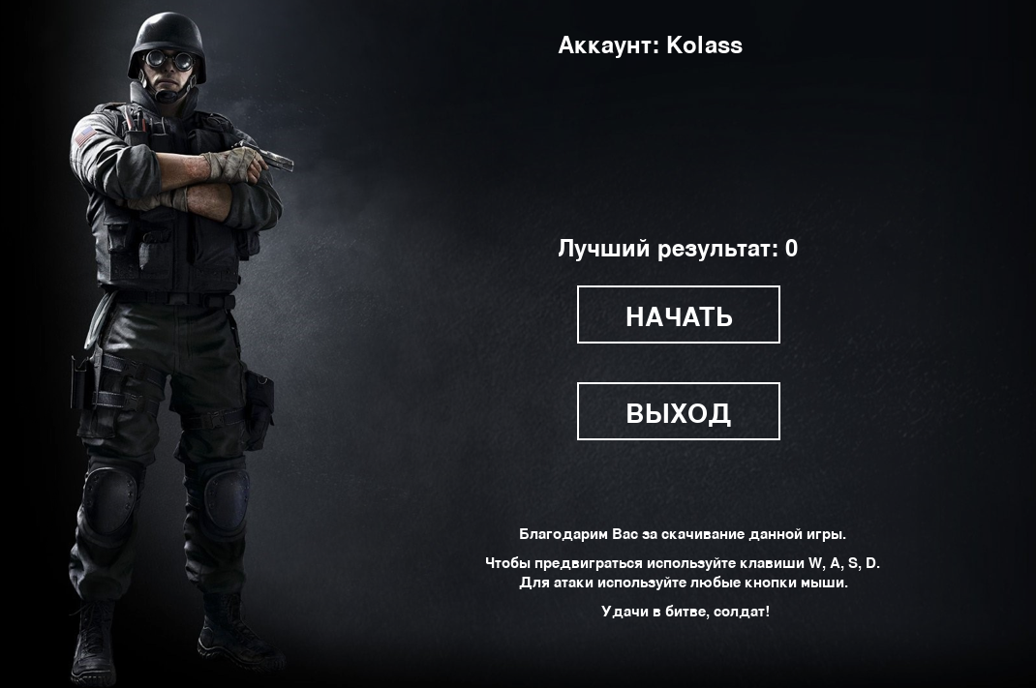
Моя игра «Day X»
Выполнил:
Ученик 10 класса
Ярославцев Максим

Slide 2
Идея
Создать игру в жанре RPG с волнами врагов, как в золотой лихорадке, при этом имею систему аккаунтов.

Slide 3
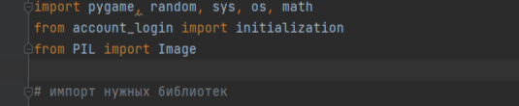

Использованные библиотеки
pygame
Random
Sys
Os
Math
PIL

Slide 4
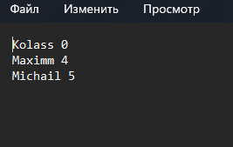
Хранение информации
Так у нас будет система аккаунтов, то я решил записывать все аккаунты, в которых авторизовались в файл logins.txt, храня там также лучший результат данного пользователя – максимальное количество пройденных им уровней.

Slide 5
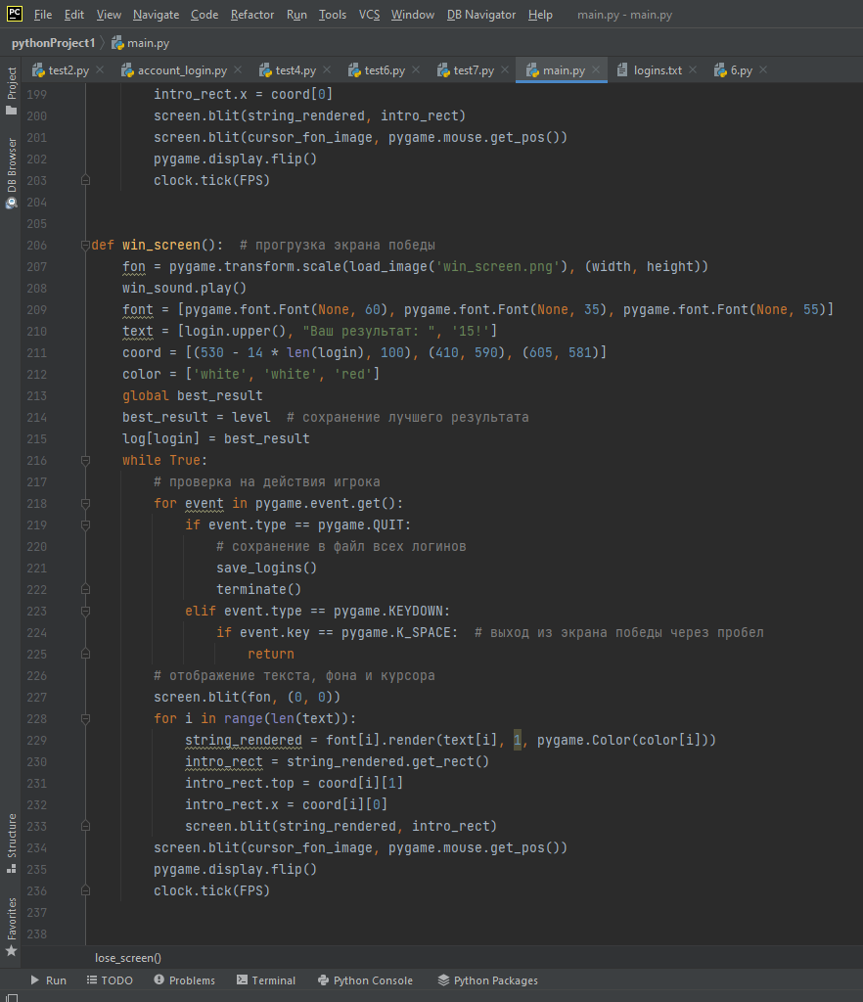
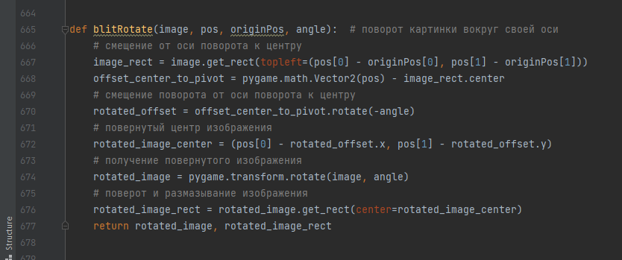
Примеры кода
Создание экрана победы
Функция поворота картинки вокруг своей оси

Slide 6
Вывод
Данная игра может быть ещё улучшена, например, добавлением фоновой музыки. Зная, что может быть, я могу с уверенностью сказать, что код можно сильно сократить и оптимизировать. Но даже с этими недостатками она хорошо подходит для того, чтобы отлично развлечся.

Slide 7
Спасибо за внимание!

